Slide 1
Communication Plan
План комунікацій (Communication Plan) — документ, що описує: вимоги та очікування від комунікацій проекту; як і в якому вигляді буде відбуватися обмін інформацією; коли і де будуть мати місце комунікації; а також хто несе відповідальність за забезпечення кожного типу комунікацій.

Slide 2
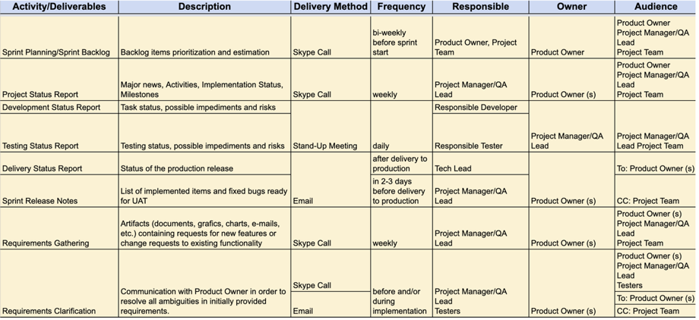

Slide 3
Комунікацію можна вважати мистецтвом чи наукою, але щоб зробити її ефективною, потрібно опанувати правильні інструменти та постійно відточувати свої навички на практиці.
Найбільша проблема комунікації — це ілюзія її присутності
Бернард Шоу

Slide 4
User Story
As a <user/user role> I want <capability> so that <benefits description>. Що я, як користувач, хочу чи маю отримати від системи (мається на увазі функціональність), щоб розв’язати свої проблеми/закрити власні потреби.
In order to <receive benefit> as a <role>, I can <goal/desire>. Щоб отримати потрібну цінність, конкретна роль має отримати від продукту певну функціональність.

Slide 6
Критерій INVEST
Independent (Незалежна) - User Story є незалежною, оскільки її можна реалізувати окремо від інших функціональностей платформи. Вона не вимагає виконання або наявності інших User Stories для своєї реалізації.
Negotiable (Обговорювана) - Історія залишає простір для обговорення та уточнення деталей між розробниками та зацікавленими сторонами. Деталі щодо того, як саме буде реалізовано залишення відгуків і як вони будуть відображатися, можуть бути адаптовані під час розробки.
Valuable (Цінна) - Ця User Story надає значну цінність кінцевому користувачеві, дозволяючи залишати відгуки та оцінки, що допомагає іншим користувачам приймати обґрунтовані рішення про проходження курсів.
Estimable (Оцінювана) - Історія може бути оцінена розробниками з точки зору часу та ресурсів, необхідних для її реалізації. Вона достатньо деталізована для визначення обсягу роботи.
Small (Компактна) - User Story здається достатньо компактною для включення в один спринт, припускаючи, що механізми залишення та відображення відгуків можуть бути реалізовані в межах обмеженого часового періоду.
Testable (Тестована) - Вимоги, викладені в історії, можуть бути перевірені за допомогою тестів для підтвердження, що користувачі дійсно можуть залишати відгуки та оцінки, і що ці відгуки відображаються належним чином.

Slide 7
Приклади INVEST
user story: As a user I want to see patient data from system HC-1 in system CHC-12 so that I can use the data.
US002 (FR002) Функціонал відгуків і рейтингів користувачів: Як користувач платформи, я хочу мати можливість залишати відгуки та оцінки на курси інших користувачів, щоб інші могли зробити обґрунтований вибір на основі мого досвіду.

Slide 8
Платформа для обміну навичками
Вступ: У сучасному світі, де навички відіграють ключову роль у професійному зростанні та особистісному розвитку, наша платформа надає унікальну можливість навчатися та навчати інших, обмінюючись знаннями та досвідом. Ми віримо, що кожен має щось цінне, чим може поділитися, і наша місія полягає у створенні спільноти однодумців, де знання стає валютою обміну.
Опис проблеми: Багато людей шукають можливості навчатися новим навичкам або покращувати ті що існують без великих фінансових витрат. Традиційна освіта часто не може задовольнити індивідуальні потреби кожного учня, а доступні онлайн-курси можуть бути занадто загальними або не враховувати практичний досвід.
Запропоноване рішення: Наша платформа для обміну навичками дозволяє користувачам знаходити один одного на основі спільних інтересів та потреб у навчанні. Ви можете навчати інших тому, що знаєте найкраще, та отримувати знання від інших у зручний для вас час. Ми пропонуємо інструменти для створення індивідуалізованих курсів, відеоуроків та взаємної оцінки прогресу.

Slide 9
Приклади INVEST
FR002 Функціонал відгуків і рейтингів користувачів: Система має дозволяти користувачам залишати відгуки та оцінки на курси інших користувачів. Це має включати можливість переглядати загальний рейтинг користувача та читати відгуки про нього.
US002 (FR002) Функціонал відгуків і рейтингів користувачів: Як користувач платформи, я хочу мати можливість залишати відгуки та оцінки на курси інших користувачів, щоб інші могли зробити обґрунтований вибір на основі мого досвіду.

Slide 10
Independent (Незалежна) - User Story є незалежною, оскільки її можна реалізувати окремо від інших функціональностей платформи. Вона не вимагає виконання або наявності інших User Stories для своєї реалізації.
Negotiable (Обговорювана) - Історія залишає простір для обговорення та уточнення деталей між розробниками та зацікавленими сторонами. Деталі щодо того, як саме буде реалізовано залишення відгуків і як вони будуть відображатися, можуть бути адаптовані під час розробки.
Valuable (Цінна) - Ця User Story надає значну цінність кінцевому користувачеві, дозволяючи залишати відгуки та оцінки, що допомагає іншим користувачам приймати обґрунтовані рішення про проходження курсів.
Estimable (Оцінювана) - Історія може бути оцінена розробниками з точки зору часу та ресурсів, необхідних для її реалізації. Вона достатньо деталізована для визначення обсягу роботи.
Small (Компактна) - User Story здається достатньо компактною для включення в один спринт, припускаючи, що механізми залишення та відображення відгуків можуть бути реалізовані в межах обмеженого часового періоду.
Testable (Тестована) - Вимоги, викладені в історії, можуть бути перевірені за допомогою тестів для підтвердження, що користувачі дійсно можуть залишати відгуки та оцінки, і що ці відгуки відображаються належним чином.

Slide 12
Acceptance criteria
In Agile, acceptance criteria refer to a set of predefined requirements that must be met to mark a user story complete. Acceptance criteria are also sometimes called the “definition of done” because they determine the scope and requirements that must be executed by developers to consider the user story finished.

Slide 13
Acceptance criteria
Критерії оцінювання:
Оцінюється ваша здатність чітко та структуровано описати User Story/ Користувацькі історії, зокрема:
Відповідність формату опису: Опис кожної користувацької історії повинен слідувати зазначеному формату, включаючи ідентифікатор вимоги, назву, детальний опис.
Відповідність критеріям INVEST.
Структурованість та логічність подання: Матеріал має бути структуровано, з логічним переходом від однієї думки до іншої.
Відповідність контексту проекту: Користувацькі історії мають відображати специфіку та контекст розроблюваного продукту, враховуючи його цільову аудиторію та особливості використання.

Slide 14
Acceptance criteria
Based on the initial task and the complexity of requirements, acceptance criteria can be written in different formats, namely:
scenario-oriented (the Given/When/Then)
rule-oriented (the checklist template)
custom formats
Most commonly used, the first and the second formats have very specific structures, so we’ll mainly focus on them. However, you may find that other formats fit your product better so we’ll briefly touch on them as well.

Slide 17
Acceptance Criteria
Залишення відгуків: Користувачі, які завершили курс, мають можливість залишати відгуки та оцінки за 5-бальною шкалою. Кожен відгук має містити текстовий опис досвіду користувача та оцінку.
Перегляд відгуків і рейтингів: Всі користувачі платформи можуть переглядати загальний рейтинг курсу, який обчислюється як середнє арифметичне всіх оцінок, та читати окремі відгуки про курс.
Модерація відгуків: Система має забезпечити можливість модерації відгуків з боку адміністрації платформи для запобігання розміщенню спаму або образливого контенту.
Відображення профілю користувача: У профілі кожного користувача відображається його загальний рейтинг, який обчислюється на основі оцінок, отриманих від інших користувачів за його курси, а також список всіх залишених ним відгуків.

Slide 18
